Slide 1

Fastech
Canvas para entendimento do negócio
Diego Kurman
Igor Rafael
Jorge Lucas
José Lucas
Maycon Gomes

Slide 2
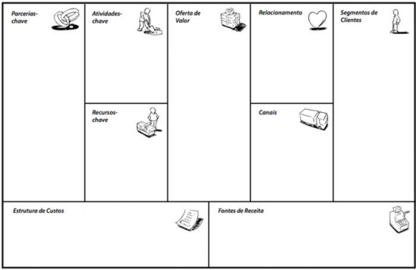
Slack / Telegram
Desenvolver produto
Agilidade
Analista de suporte
Franqueados fastfood
Suporte
Help Desk
Identificação visual do dash
Franqueado
Faculdade
Redução no tempo de parada
Totem
Boca a boca
Dash
Divulgação orgânica
Testes
Quantidade de máquinas
Nuvem
Mensalidade
Desenvolvimento
Suporte
Tx por compra no totem

